Slide 1


KÍNH CHÀO CÁC THẦY CÔ CÙNG CÁC EM
Ngữ văn 6

Slide 2

TRÒ CHƠI “ĐOÁN Ý ĐỒNG ĐỘI”
Thời gian: 1 phút
Số lượng: 2 học sinh/đội
Cách chơi:
+ Mỗi nhóm có 3 từ cho trước
+ Một học sinh sẽ diễn tả một số hành động và học sinh còn lại sẽ gọi chính xác hành động đó.
+ Đội nào đoán chính xác các từ trong thời gian ngắn nhất là đội thắng cuộc.

Slide 3
TRƯỜNG THCS NGỌC HỒI
CHUYÊN ĐỀ NGỮ VĂN 6:
ĐỔI MỚI PHƯƠNG PHÁP DẠY HỌC
THEO HƯỚNG PHÁT HUY NĂNG LỰC HỌC SINH
QUA BÀI “ĐỘNG TỪ”
Giáo viên thực hiện: Nguyễn Thị Thu Hà

Slide 4
NỘI DUNG CHUẨN BỊ Ở NHÀ
Động từ có đặc điểm gì ? (Ý nghĩa khái quát, khả năng kết hợp, chức vụ ngữ pháp). Lấy VD và đặt câu với 2 động từ em tìm được.
Động từ có những loại nào?
Sưu tầm các câu thành ngữ, tục ngữ có sử dụng động từ.
Hoàn thành các bài tập trong SGK.

Slide 5
TRAO ĐỔI NHÓM ĐÔI (3’)
So sánh đặc điểm của động từ với danh từ mà em đã học và điền vào bảng sau:
CƠ SỞ SO SÁNH | ĐỘNG TỪ | DANH TỪ
Ý nghĩa khái quát
Khả năng kết hợp
Chức vụ ngữ pháp

Slide 6
CƠ SỞ SO SÁNH | ĐỘNG TỪ | DANH TỪ
Ý nghĩa khái quát | Chỉ hành động, trạng thái | Chỉ người, sự vật, hiện tượng, khái niệm
Khả năng kết hợp | Kết hợp: đã, đang, sẽ →tạo thành cụm động từ | Kết hợp từ chỉ số lượng →tạo thành cụm danh từ
Chức vụ ngữ pháp | - Thường làm: vị ngữ - Làm chủ ngữ: mất khả năng kết hợp với “đã, đang sẽ..” | - Thường làm chủ ngữ - Làm vị ngữ : đứng sau từ “là”

Slide 7
Ý NGHĨA KHÁI QUÁT
Chỉ hành động, trạng thái của người và vật
ĐẶC ĐIỂM CỦA ĐỘNG TỪ
KHẢ NĂNG KẾT HỢP
Kết hợp với : đã, đang, sẽ, vẫn…→làm thành cụm động từ
CHỨC VỤ NGỮ PHÁP
Thường làm vị ngữ
Nếu làm chủ ngữ: mất khả năng kết hợp với : đã, đang, sẽ…

Slide 8
a. Nó làm gì
b. Cậu ta làm sao?
Cậu ta thế nào?
c. Chiến định làm gì?
a. Nó chạy.
b. Cậu ta buồn vì điểm kém.
c. Chiến định đi chơi.
=> R¨ng b¹n Êy bÞ ®au.
Những động từ (chạy, đi chơi) trả lời cho câu hỏi làm gì? →động từ chỉ hoạt động.
Động từ (buồn) trả lời cho câu hỏi làm sao? thế nào? → động từ chỉ trạng thái.
Động từ (định) thường đòi hỏi động từ khác đi kèm phía sau → ĐT tình thái.

Slide 9
Xếp các động từ sau vào bảng phân loại ở bên dưới: buồn, chạy, cười, dám, đau, đi, định, đọc, đứng, gãy, ghét, hỏi, ngồi, nhức, nứt, toan, vui, yêu.
 | Thường đòi hỏi động từ khác đi kèm phía sau | Không đòi hỏi động từ khác đi kèm phía sau
Trả lời câu hỏi: Làm gì?
Trả lời các câu hỏi Làm sao? Thế nào?

Slide 10

TRÒ CHƠI: TIẾP SỨC
Chia lớp làm 2 đội:
Luật chơi:
- Đội 1 và đội 2 lên bảng điền vào bảng phân loại theo thứ tự từ 1 đến hết. Trong thời gian 1 phút đội nào điền đúng các động từ vào bảng phân loại là đội chiến thắng.
Trong trường hợp cả 2 đội điền đúng các động từ vào bảng phân loại thì đội nào có hình thức trình bày đẹp hơn là đội chiến thắng.

Slide 11
BẢNG PHÂN LOẠI ĐỘNG TỪ
 | Thường đòi hỏi động từ khác đi kèm phía sau | Không đòi hỏi động từ khác đi kèm phía sau
Trả lời câu hỏi Làm gì? |  | đi, chạy, cười, đọc, hỏi, ngồi, đứng.
Trả lời các câu hỏi Làm sao? Thế nào? | dám, toan, định. | buồn, gãy, ghét, đau, nhức, nứt, vui, yêu.
Động từ tình thái
Động từ chỉ hoạt động, trạng thái

Slide 12
CÁC LOẠI ĐỘNG TỪ
ĐỘNG TỪ TÌNH THÁI
(Thường đòi hỏi có động từ khác đi kèm)
ĐỘNG TỪ CHỈ HÀNH ĐỘNG, TRẠNG THÁI
(Không đòi hỏi động từ )
Động từ chỉ hoạt động (trả lời câu hỏi Làm gì?)
Động từ chỉ trạng thái (trả lời câu hỏi Làm sao? Thế nào?)

Slide 13
BÀI TẬP NHANH:
Câu 1: Nhóm những động từ nào thuộc động từ tình thái, động từ chỉ hoạt động, động từ chỉ trạng thái ?
a) Đứng, ngồi, chạy, nhảy, đi, ở.
b) Nhớ, thương, buồn, giận.
c) Muốn, cần, phải, bèn.
động từ chỉ hoạt động
động từ chỉ trạng thái
động từ tình thái
Câu 2: Đánh dấu vào chữ cái chỉ động từ, danh từ trong các câu sau
a. Nó suy nghĩ suốt mấy hôm nay.
A – “Suy nghĩ” là danh từ B – “Suy nghĩ” là động từ
b. Những suy nghĩ đó giúp nó rất nhiều.
A – “Suy nghĩ” là danh từ B – “Suy nghĩ” là động từ
c. Ông tin những điều cháu nói.
A – “Tin” là danh từ B – “Tin” là động từ
d. Một ngọn lửa chứa niềm tin dai dẳng.
A – “Tin” danh từ B – “Tin” là động từ

Slide 14
LUYỆN TẬP
Bài tập 1: Xác định các động từ trong đoạn văn và sắp xếp chúng vào bảng phân loại:
Chuột Chù ì ạch phải nhận vác nhạc ra đi tìm mèo thật. Khốn chưa trông thấy mèo, mới nghe thấy tiếng, Chù đã sợ run cả mình không dám tiến.
(Đeo nhạc cho mèo)
ĐỘNG TỪ TÌNH THÁI | ĐỘNG TỪ CHỈ HÀNH ĐỘNG, TRẠNG THÁI
 | ĐỘNG TỪ CHỈ HÀNH ĐỘNG | ĐỘNG TỪ CHỈ TRẠNG THÁI

Slide 15
LUYỆN TẬP
Bài tập 1: Xác định các động từ trong đoạn văn và sắp xếp chúng vào bảng phân loại:
Chuột Chù ì ạch phải nhận vác nhạc ra đi tìm mèo thật. Khốn chưa trông thấy mèo, mới nghe thấy tiếng, Chù đã sợ run cả mình không dám tiến.
(Đeo nhạc cho mèo)
ĐỘNG TỪ TÌNH THÁI | ĐỘNG TỪ CHỈ HÀNH ĐỘNG, TRẠNG THÁI
 | ĐỘNG TỪ CHỈ HÀNH ĐỘNG | ĐỘNG TỪ CHỈ TRẠNG THÁI
Phải,
dám
Nhận,
vác,
đi,
tìm,
Sợ run
trông,
nghe,
tiến

Slide 16
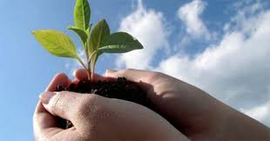
Bài tập 2: Điền động từ còn thiếu để hoàn thành câu tục ngữ
Gieo
gặt
a/…….. ….gió…….. ….bão.
b/……. … cầu ……. …. ván.
c/……. … nước…… …. nguồn.
d/ ……..... quả…… …..kẻ ….. ….cây.
Qua
rút
Uống
nhớ
Ăn
nhớ
trồng

Slide 17
Bài tập 3: Quan sát tranh
Ghi lại những hoạt động đang diễn ra qua các bức tranh
Đặt 1 câu với những động từ tìm được
Dựa vào những động từ đã ghi kết hợp quan sát tranh, em hãy viết đoạn văn ngắn kể, tả về những hoạt động đang diễn ra trong đoạn văn có sử dụng động từ.

Slide 18
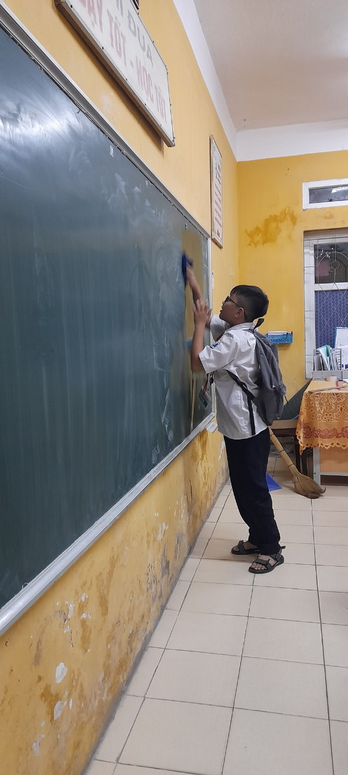
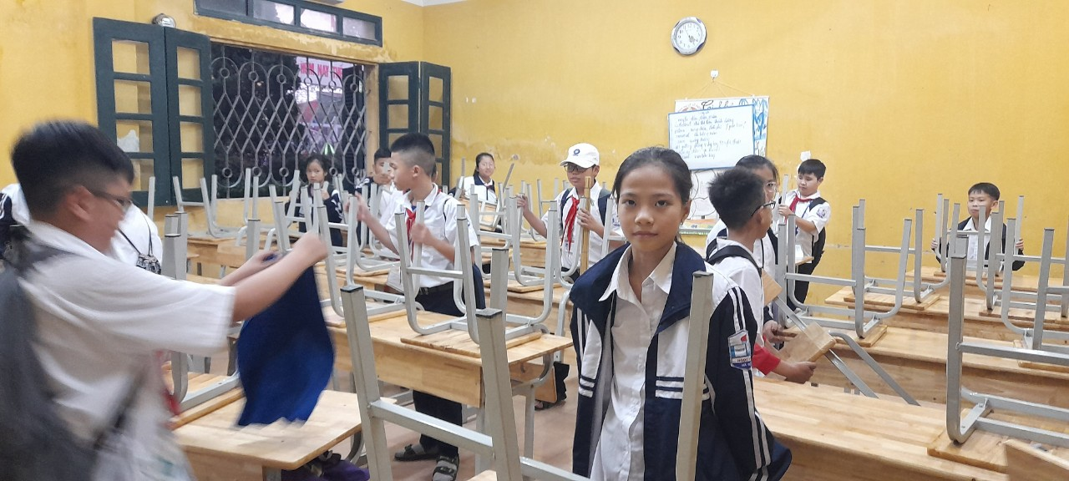
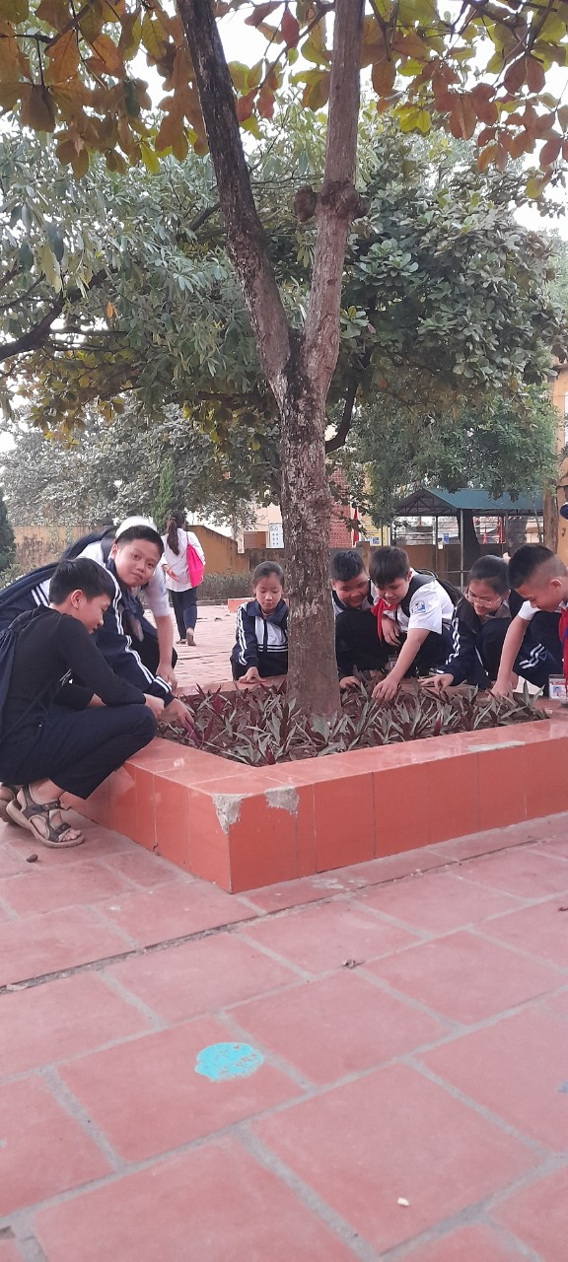
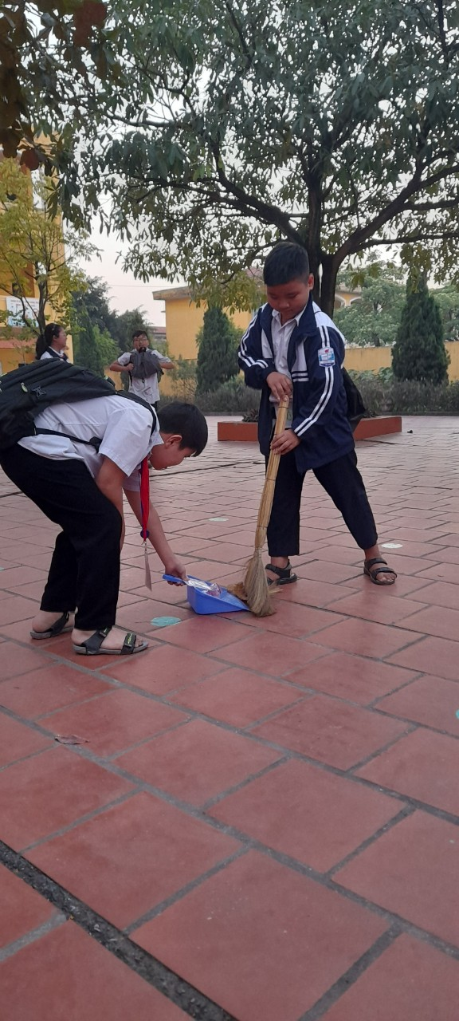

Slide 19


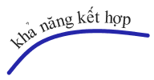











SƠ ĐỒ TƯ DUY

Slide 20


Slide 21

HƯỚNG DẪN VỀ NHÀ
* Học bài:
- Nắm vững khái niệm và các đặc điểm của động từ.
- Các loại động từ.
- Đặt câu và viết đoạn văn có sử dụng động từ.
* Chuẩn bị tiết 40: CỤM ĐỘNG TỪ.
- Đặc điểm của cụm động từ (Ý nghĩa, chức vụ ngữ pháp)
- Tìm hiểu mô hình cấu tạo của cụm động từ
- Hoàn thành các bài tập trong SGK.

